Slide 1
Вебинар «Организационно-технологическое обеспечение ЕГЭ и ГИА-9 в новой форме в 2013 году»
БОУ ДПО (ПК) С «Чувашский республиканский институт образования» Минобразования Чувашии
БУ «Республиканский центр новых образовательных технологий» Минобразования Чувашии
г. Чебоксары
26.05.2013

Slide 2
Организационные аспекты ЕГЭ-2013

Slide 3
Изменения в организации и технологиях ЕГЭ?
2012
2013
Нормативное правовое обеспечение
Методические и организационные подходы
Основное программное обеспечение
Модель поведения участников и организаторов
Изменения не затрагивают основные процедуры!!!

Slide 4
НОРМАТИВНЫЕ ДОКУМЕНТЫ
Федеральные документы:
Постановление Правительства Российской Федерации от 27 января 2012 г. № 36
Приказ Минобрнауки России от 11 октября 2011 г. № 2451 "Об утверждении порядка проведения единого государственного экзамена"
Приказ Минобрнауки России от 28 ноября 2008 г. № 362 "Об утверждении Положения о формах и порядке проведения государственной (итоговой) аттестации…»
Приказ Минобрнауки России от 2 марта 2009 г. № 68 "Об утверждении Порядка выдачи свидетельства о результатах единого государственного экзамена“
Приказ Минобрнауки России от 22 января 2013 года № 26 "Об утверждении сроков и единого расписания проведения единого государственного экзамена…»
Региональные документы:
Приказ Министерства образования и молодежной политики Чувашской Республики от 18 декабря 2012 года № 2478 "Об утверждении организационно-территориальной схемы проведения ЕГЭ в Чувашской Республике в 2013 году"
Приказ Министерства образования и молодежной политики Чувашской Республики от 03 февраля 2012 г. № 213 "О порядке ознакомления участников ЕГЭ с результатами ЕГЭ по каждому общеобразовательному предмету на территории Чувашской Республики"

Slide 5
ПОРЯДОК ПРОВЕДЕНИЯ ЕДИНОГО ГОСУДАРСТВЕННОГО ЭКЗАМЕНА приказ Минобрнауки РФ от 11 октября 2011 г. N 2451
8. Для участия в ЕГЭ выпускники текущего года не позднее 1 марта подают в места регистрации на сдачу ЕГЭ заявление с указанием перечня общеобразовательных предметов
10. По истечении сроков, установленных пунктом 8, изменение указанных в заявлении экзаменов возможно только при наличии у участника ЕГЭ уважительных причин (болезни или иных обстоятельств, подтвержденных документально).
В этом случае участник ЕГЭ подает заявление в ГЭК с указанием причины изменения заявленного ранее перечня. Указанное заявление подается не позднее чем за месяц до начала соответствующих экзаменов.

Slide 6
ПОРЯДОК ПРОВЕДЕНИЯ ЕГЭ
26. В целях содействия организации и проведению ЕГЭ образовательные учреждения:
направляют своих работников в составы ГЭК, предметных комиссий, конфликтных комиссий, а также в составы руководителей и организаторов ППЭ;
информируют участников ЕГЭ
о месте и порядке регистрации на сдачу ЕГЭ,
месте и сроках проведения ЕГЭ,
подачи и рассмотрения апелляций,
о результатах ЕГЭ,
о выдаче свидетельств о результатах ЕГЭ
осуществляют взаимодействие с РЦОИ, ГЭК, Минобразования Чувашии;
вносят сведения в федеральную информационную систему и региональные информационные системы в порядке, устанавливаемом Правительством Российской Федерации

Slide 7
Постановление Правительства Российской Федерации от 27 января 2012 г. № 36 "Об утверждении правил формирования и ведения ФИС ЕГЭ и приема и РИС ЕГЭ"
П. 21. Руководители ОУ осуществляют мониторинг полноты, достоверности и актуальности внесенных ими сведений.
П. 33. ОУ осуществляют передачу, обработку и предоставление полученных в связи с проведением ЕГЭ персональных данных обучающихся, участников ЕГЭ, лиц, привлекаемых к его проведению, в соответствии с требованиями законодательства Российской Федерации в области персональных данных без получения согласия этих лиц на обработку их персональных данных.

Slide 8
ПОРЯДОК ВЫДАЧИ СВИДЕТЕЛЬСТВА О РЕЗУЛЬТАТАХ ЕДИНОГО ГОСУДАРСТВЕННОГО ЭКЗАМЕНА
3. Образовательные учреждения обеспечивают строгий количественный учет полученных бланков свидетельства.
4. Учет бланков свидетельства осуществляется на бумажном и магнитном носителях в ведомости прихода-расхода бланков свидетельства (приложение N 1 Порядка).
Ведомость прихода-расхода бланков свидетельства должна быть пронумерована, прошнурована, иметь на последней странице запись о наименовании образовательного учреждения выдавшего свидетельство о результатах ЕГЭ, и количестве страниц, печать и подпись руководителя образовательного учреждения. Записи в ведомости прихода-расхода бланков свидетельства производятся в хронологическом порядке при совершении операции лицом, ответственным за получение, хранение, учет и выдачу бланков свидетельства.

Slide 9
ПОРЯДОК ВЫДАЧИ СВИДЕТЕЛЬСТВА О РЕЗУЛЬТАТАХ ЕДИНОГО ГОСУДАРСТВЕННОГО ЭКЗАМЕНА
16. Свидетельство о результатах ЕГЭ подписывается руководителем образовательного учреждения, выдавшего свидетельство о результатах ЕГЭ, и заверяется печатью.
19. Выдача свидетельства о результатах ЕГЭ производится под личную подпись лица, получающего свидетельство о результатах ЕГЭ, в ведомости учета выдачи свидетельства о результатах ЕГЭ.
При выдаче свидетельства о результатах ЕГЭ в ведомость учета выдачи свидетельства о результатах ЕГЭ вписываются типографский и серийный номера свидетельства о результатах ЕГЭ, указывается дата его выдачи. В ведомостях учета выдачи свидетельства о результатах ЕГЭ не должно быть помарок и исправлений.
20. Ведомости учета выдачи свидетельства о результатах ЕГЭ, акты приемки, ведомости прихода-расхода бланков свидетельства хранятся в образовательных учреждениях.

Slide 10
Возможный перечень локальных актов ОУ в рамках ЕГЭ-2013
План – график организации участия обучающихся в ЕГЭ-2013.
Приказы о назначении ответственных:
за организацию участия обучающихся в ЕГЭ (координатор ЕГЭ-2013),
за организацию подачи заявления на участие в ЕГЭ,
за внесение сведений в ФИС ЕГЭ и РИС ЕГЭ, имеющих право доступа к ФИС ЕГЭ и РИС ЕГЭ, за обеспечение мер по защите информации,
за получение и выдачу пропусков,
за учет ознакомления выпускников с результатами ЕГЭ,
за получение, хранение и выдачу свидетельств о результатах ЕГЭ.

Slide 11
Возможный перечень локальных актов ОУ в рамках ЕГЭ-2013
Протоколы собраний с учащимися по ознакомлению с нормативными правовыми актами ЕГЭ с листом ознакомления
Приказ об информировании участников ЕГЭ (доведение нормативных актов Минобразования Чувашии; порядок и место информирования, в том числе о персональных результатах ЕГЭ; «горячая линия»)
Приказ об ответственном за сопровождение обучающихся в ППЭ на сдачу ЕГЭ
Журнал выдачи пропусков на ЕГЭ
Протоколы ознакомления участников ЕГЭ с результатами ЕГЭ в соответствии с приказом Минобразования Чувашии от 03 февраля 2012 г. № 213 "О порядке ознакомления участников ЕГЭ с результатами ЕГЭ по каждому общеобразовательному предмету на территории Чувашской Республики"
Ведомость выдачи свидетельств о результатах ЕГЭ, оформленная в соответствии с Порядком выдачи свидетельств

Slide 12
Изменения КИМ ЕГЭ-2013
Демонстрационные варианты, кодификаторы, спецификации КИМ ЕГЭ-2013 утверждены 31 октября 2012 года.
Приказ Минобрнауки от 22 января 2013 года № 26 «Об утверждении сроков и единого расписания проведения единого государственного экзамена…»
Литература, информатика и ИКТ, физика и математика – уменьшено время выполнения работы на 5 минут (с 240 до 235)

Slide 13
«Узкие места» в организации и проведении ЕГЭ:
Взаимозаменяемость лиц, ответственных за обеспечение организации ЕГЭ
Получение и выдача пропусков на ЕГЭ (с заполнением соответствующей ведомости)
дата выдачи пропуска на ЕГЭ – 30.04.2013
РЦОИ
МОУО
ОУ
выпускник
01 апреля 2013
до 30 апреля 2013
Своевременная выдача пропусков позволяет исправить оставшиеся ошибки в персональных данных, а также скорректировать распределение по ППЭ

Slide 14
«Узкие места» в организации и проведении ЕГЭ:
Руководитель ОУ несет персональную ответственность за соблюдение сроков информирования о результатах ЕГЭ, так как полученная информация необходима выпускнику для осуществления возможности подачи апелляции, однако передача информации от МОУО к ОУ и далее непосредственно к выпускникам ежегодно бывает проблематичной
РЦОИ
МОУО
ОУ
выпускник
ФЦТ
?
2-3 часа (в независимости от времени суток и дня недели)
9, 16, 23, 30 июня
необходимо в ОУ организовать дежурство

Slide 15
Расписание ЕГЭ
Дата | День | Рус | Инф, Био, Ист | Мат | Ино, Физ | Общ, Хим | Гео, Лит
27 мая | Пн | Экз
28 мая | Вт | Рег-ный
29 мая | Ср | уровень
30 мая | Чт |  | Экз
31 мая | Пт |  | Рег-ный
1 июня | Сб |  | уровень
2 июня | Вс
3 июня | Пн | Фед-ный |  | Экз
4 июня | Вт | уровень | Фед | Рег-ный
5 июня | Ср |  | Уровень | уровень
6 июня | Чт |  |  |  | Экз
7 июня | Пт |  |  |  | Рег-ный
8 июня | Сб |  |  |  | уровень
9 июня | Вс
10 июня | Пн |  |  | Фед |  | Экз
11 июня | Вт |  |  | Уровень | Фед | Рег-ный
12 июня | Ср |  |  |  | Уровень | уровень
13 июня | Чт |  |  |  |  |  | Экз
14 июня | Пт |  |  |  |  |  | Рег-ный
15 июня | Сб |  |  |  |  | Фед | уровень
16 июня | Вс | Выдача аттестатов |  |  |  | Уровень
17 июня | Пн
18 июня | Вт |  |  |  |  |  | Фед
19 июня | Ср |  |  |  |  |  | Уровень
20 июня | Чт
21 июня | Пт
22 июня | Сб
23 июня | Вс | Передача свидетельств в ФБС

Slide 16
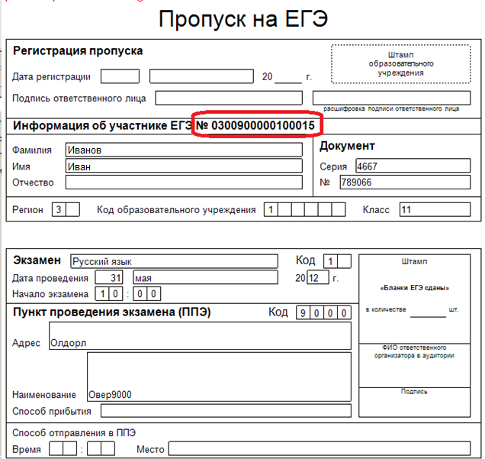
Сервис просмотра результатов ЕГЭ через интернет
Апробация системы в течении ЕГЭ-2013 на реальных данных во всех регионах.
http://www.ege.edu.ru/ru/universities-colleges/check_results/
Основные действия участников ЕГЭ
Получить «код пропуска»
Указать код в личном кабинете для просмотра результатов

Slide 17
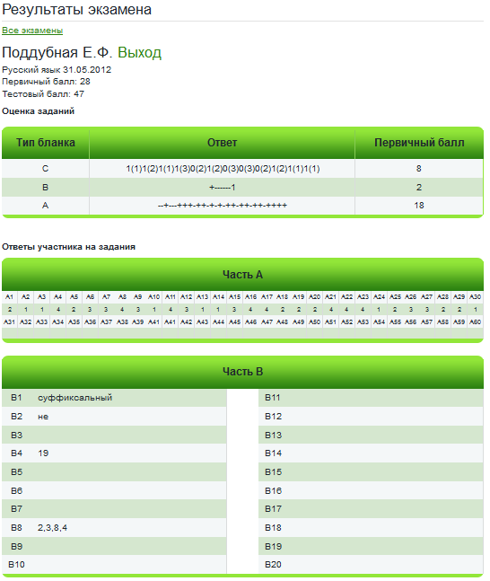
Представленные в данном сервисе результаты
не являются официальными!

Slide 18
«Узкие места» в организации и проведении ЕГЭ:
Сроки и порядок предоставления информации об участниках резервных дней
Документация ОУ об ознакомлении с Порядком проведения ЕГЭ участников ЕГЭ
Информационная поддержка для учащихся и родителей

Slide 19
Апелляция ЕГЭ-2013
п. 72, 73 Порядка проведения единого государственного экзамена, утвержденного приказом Минобрнауки России от 11 октября 2011 г. № 2451
Апелляция о несогласии с выставленными баллами может быть подана в течение двух рабочих дней со дня объявления результатов ЕГЭ (суббота – рабочий день!).
Апелляция о несогласии с выставленными баллами может подаваться:
1. Руководителю того образовательного учреждения, в котором выпускник был допущен к государственной (итоговой) аттестации;
2. Непосредственно в Конфликтную комиссию Чувашской Республики по адресу: г. Чебоксары, Школьный проезд, д. 3 (БОУ СПО «Чебоксарское училище олимпийского резерва (техникум)» Минспорта Чувашии).
Руководитель (!) образовательного учреждения, принявший апелляцию, должен незамедлительно передать ее текст в Конфликтную комиссию Чувашской Республики по e-mail: egekonflikt@mail.ru, а затем организовать доставку в комиссию подлинника.

Slide 20
Схема подачи апелляции
Выпускник
(заявление на бумажном носителе)
Руководитель школы
(скан-копия)
Конфликтная комиссия
2-й вариант
1-й вариант
(традиционный)
заявление
лично
Проблемы:
дублирование,
нарушение сроков,
отправка непосредственно выпускниками (с их эл. адресов),
отправка на эл. адреса БУ ЦНОТ
заявление
по e-mail

Slide 21
Организационные аспекты ГИА-9

Slide 22
НОРМАТИВНЫЕ ДОКУМЕНТЫ
Приказ Министерства образования и молодежной политики Чувашской Республики от 18 декабря 2012 года № 2478 "О порядке проведения государственной (итоговой) аттестации обучающихся, освоивших образовательные программы основного общего образования, с использованием механизмов независимой оценки знаний, на территории Чувашской Республики в 2013 году на период апробации«
Приказ Министерства образования и молодежной политики Чувашской Республики от 25.12.2012 № 2548 "Об утверждении шкал пересчета первичного балла за выполнение экзаменационной работы в отметку по пятибалльной шкале при проведении ГИА выпускников IX классов в новой форме в 2013 году на период апробации"
Приказ Министерства образования и молодежной политики Чувашской Республики от 22.02.2013 № 399 "О сроках проведения государственной (итоговой) аттестации обучающихся, освоивших образовательные программы основного общего образования, с использованием механизмов независимой оценки знаний на территории Чувашской Республики в 2013 году на период апробации"

Slide 23
Письмо Министерства образования и молодежной политики Чувашской Республики от 18.01.2013 № 02/24-426
ГИА независимо от формы получения образования по русскому языку и математике на территории Чувашской Республики проводится с использованием механизмов независимой оценки знаний.
Исключением является ряд категорий выпускников, порядок и форма проведения ГИА которых определены Положением от 03.12.1999 № 1075:
- обучавшиеся по состоянию здоровья на дому, в оздоровительных образовательных учреждениях санаторного типа для детей, нуждающихся в длительном лечении, находившиеся в лечебно-профилактических учреждениях более 4 месяцев, и дети-инвалиды;
- обучавшиеся в классах компенсирующего обучения, а также в интегрированных классах (на основании заключения психолого-педагогической и медико-педагогической комиссий);
- сдающие экзамены досрочно (выезжающие на учебно-тренировочные сборы кандидатов в сборные команды Российской Федерации, на международные олимпиады школьников, на Российские или международные спортивные соревнования, конкурсы, смотры, олимпиады и тренировочные сборы, на постоянное место жительства за рубеж, а также обучающиеся в вечерних (сменных) общеобразовательных учреждениях, призванные в ряды Российской Армии);
- выпускники специальных учебно-воспитательных учреждений закрытого типа для детей и подростков с девиантным поведением, образовательных учреждений уголовно-исполнительной системы;
- выпускники специальных (коррекционных) общеобразовательных учреждений.

Slide 24
«Узкие места» в организации и проведении ГИА-9:
Взаимозаменяемость лиц, ответственных за обеспечение организации ГИА-9;
Соблюдение сроков информирования о результатах ГИА-9 (возможность подачи апелляции);
Информационная поддержка для учащихся и родителей;
Шкалирование и интерпретация результатов;
Выдача «иных» справок о результатах ГИА-9

Slide 25
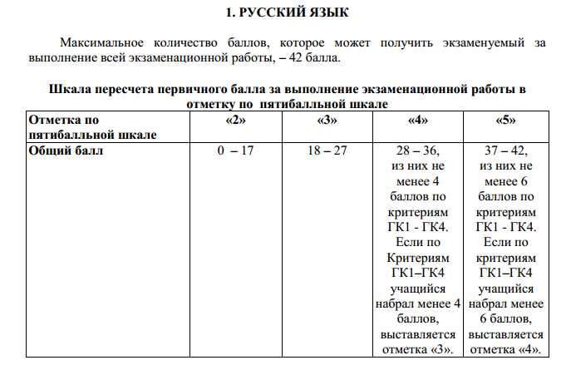
Приказ Министерства образования и молодежной политики Чувашской Республики от 25.12.2012 № 2548 "Об утверждении шкал пересчета первичного балла за выполнение экзаменационной работы в отметку по пятибалльной шкале при проведении ГИА выпускников IX классов в новой форме в 2013 году на период апробации"

Slide 26
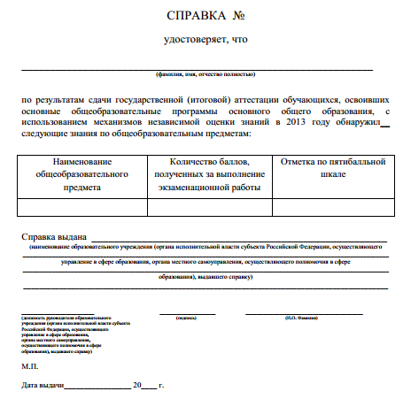

Slide 27
Апелляция ГИА-9
Апелляция о несогласии с выставленными баллами может быть подана в течение двух рабочих дней со дня объявления результатов ГИА-9 (суббота – рабочий день!).
Апелляция о несогласии с выставленными баллами может подаваться:
1. Руководителю того образовательного учреждения, в котором выпускник был допущен к государственной (итоговой) аттестации;
2. Непосредственно в Конфликтную комиссию Чувашской Республики по адресу: г. Чебоксары, Школьный проезд, д. 3 (БОУ СПО «Чебоксарское училище олимпийского резерва (техникум)» Минспорта Чувашии).
Руководитель (!) образовательного учреждения, принявший апелляцию, должен незамедлительно передать ее текст в Конфликтную комиссию Чувашской Республики по e-mail: giakonflikt@mail.ru, а затем организовать доставку в комиссию подлинника.

Slide 28
Схема подачи апелляции
Выпускник
(заявление на бумажном носителе)
Руководитель школы
(скан-копия)
Конфликтная комиссия
2-й вариант
1-й вариант
(традиционный)
заявление
лично
Проблемы:
дублирование,
нарушение сроков,
отправка непосредственно выпускниками (с их эл. адресов),
отправка на эл. адреса БУ ЦНОТ
заявление
по e-mail

Slide 29
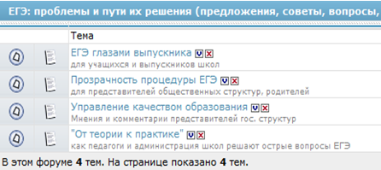
Информационное сопровождение ЕГЭ и ГИА-9
«горячая линия» по вопросам организации и проведения ЕГЭ – 8(8352)57-21-60
ежедневное обновление официального сайта ege21.ru
«гостевая книга»
форум ege21.ru

Slide 30
Вебинар «Организационно-технологическое обеспечение ЕГЭ и ГИА-9 в новой форме в 2013 году»
БОУ ДПО (ПК) С «Чувашский республиканский институт образования» Минобразования Чувашии
БУ «Республиканский центр новых образовательных технологий» Минобразования Чувашии
г. Чебоксары
26.05.2013

